Slide 1
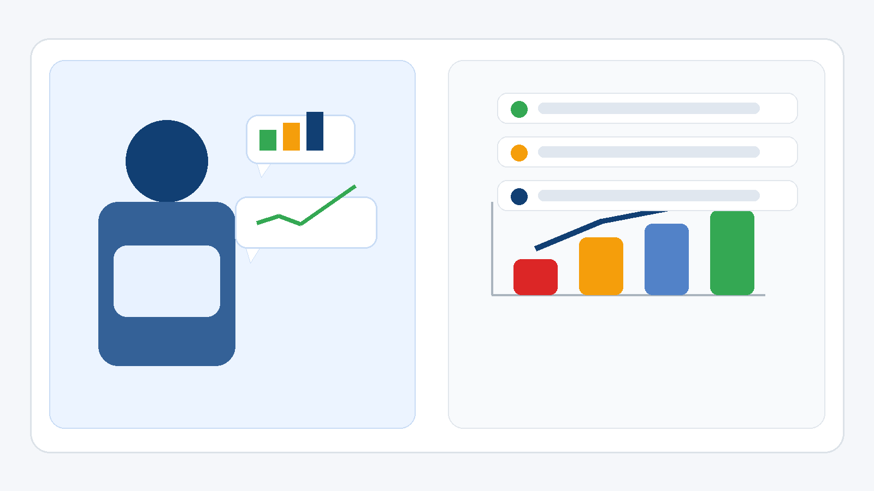
Evolução e Evidências do PDI
Edite os textos conforme o caso real.
Slide executivo com imagem ilustrativa, gráfico de evolução e evidências comportamentais.
Supervisor: [nome] | Período: [mês/ano a mês/ano]
Imagem da evolução
Gráfico de evolução
Evidências para apresentar
Controle emocional: passou a reagir com mais equilíbrio diante de negativas e feedbacks.
Controle emocional: demonstra mais escuta antes da resposta e menor impulsividade.
Menos justificativa: reduziu explicações excessivas e tornou as respostas mais objetivas.
Menos justificativa: mostra mais abertura para ajuste de conduta e menos postura defensiva.
Representação visual da mudança de postura: mais escuta, mais equilíbrio e maior foco em solução.
Mensagem final: a evolução é percebida pela combinação entre postura mais equilibrada, maior objetividade e foco em solução.

